Slide 1

FORMACIÓN CENTRALIZADA FORTALECIMIENTO DE LA EDUCACIÓN MEDIA EN ANTIOQUIA.
PROFESIONAL
SANDRA MARIA VARGAS ARBOLEDA

Slide 2
INSTITUCIONES FOCALIZADAS
I.E. ROSA MESA DE MEJIA
I.E. SAN RAFAEL
I.E. R. HECTOR HIGINIO BEDOYA VARGAS
I.E. ESCUELA NORMAL SUPERIOR GENOVEVA DIAZ
I.E.R. AGRICOLA DE SAN JERONIMO
I.E.R. BENIGNO MENA GONZALEZ
I.E. SAN LUIS GONZAGA
I.E.R. EL PESCADO
I.E.R. NURQUI
I.E. ARTURO VELASQUEZ ORTIZ
I.E. ESCUELA NORMAL SUPERIOR SANTA TERESITA
I.E. JOSE MARIA VILLA

Slide 3

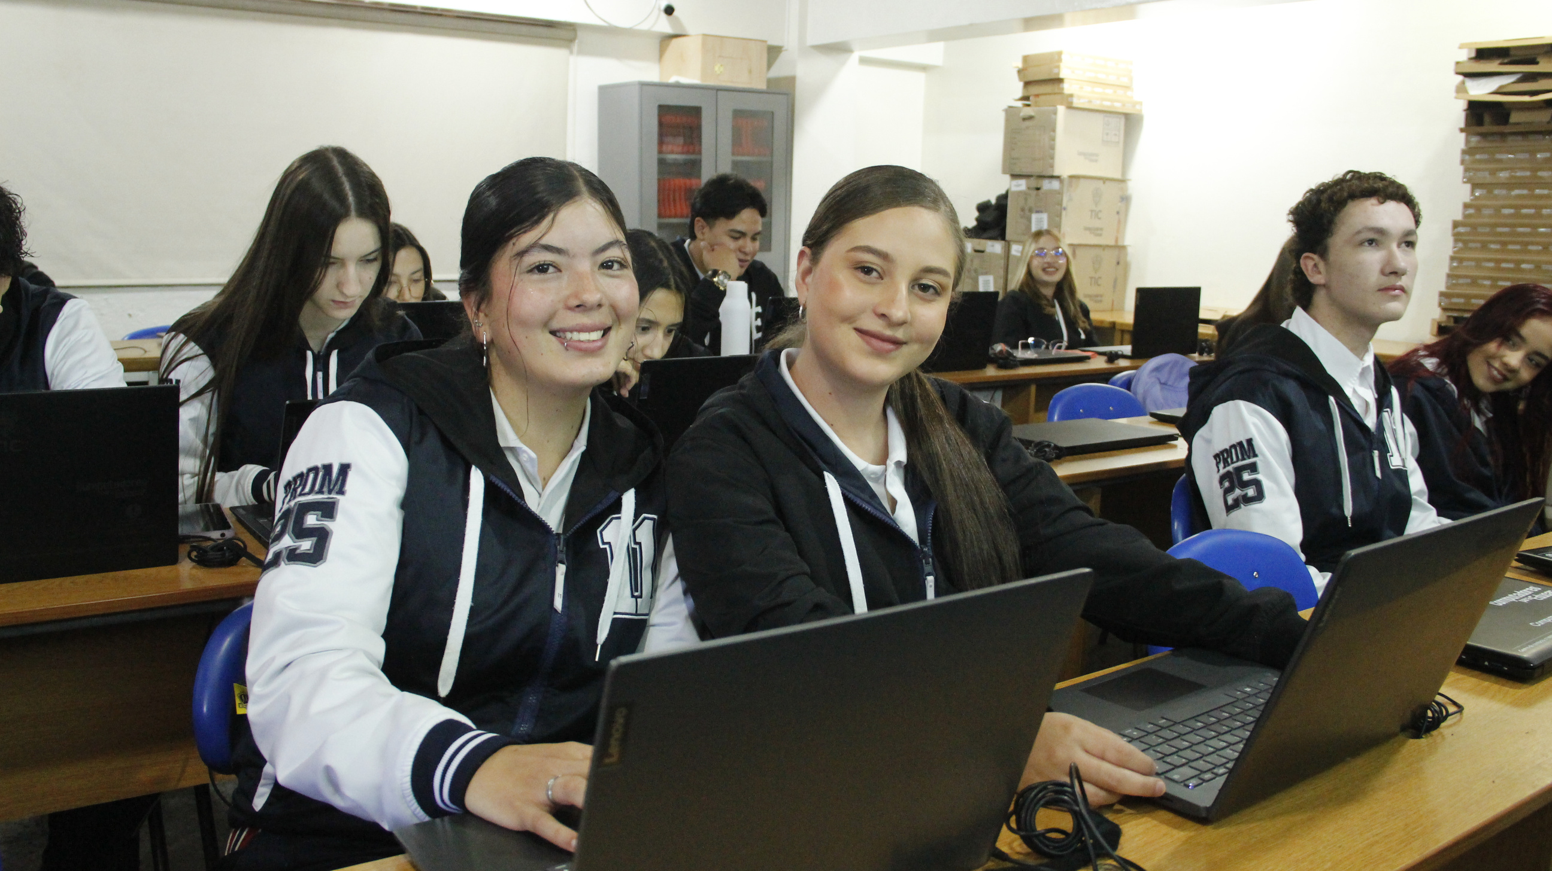
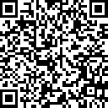

OBJETIVOS
  Reconocer las características de la política para la transformación de la educación media.
  Analizar los resultados de Pruebas Saber y de trayectorias educativas para fortalecer la toma de decisiones informadas en el establecimiento educativo.
  Identificar los aprendizajes esenciales abordados a la luz de los resultados de las Pruebas Saber y la propuesta de currículo.
  Reconocer el aporte a la transformación de la educación media de los dispositivos metodológicos.
Punto de partida
Notes:
2

Slide 4

Punto de partida
AGENDA DOCENTES Y DIRECTIVOS DOCENTES
Saludo, presentación de objetivos y de agenda
(10 min)
Momento de conexión: espacio de diálogo
(30 min)
Microlección: Retomando la propuesta técnica de política
(20 min)
Análisis de resultados de Pruebas Saber
(70 min)
Pausa
(20 min)
Aprendizajes esenciales
(35 min)
Dispositivos metodológicos: Acciones de Acogida
(35 min)
Cierre
(15 min)

Slide 5
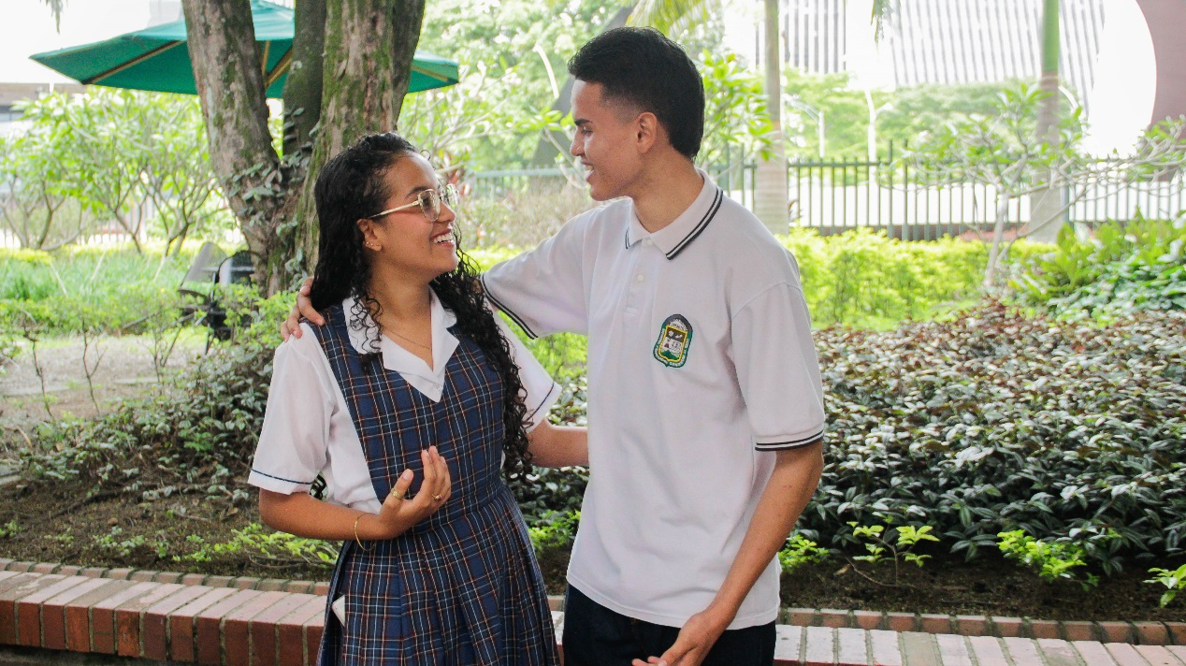
1.
MOMENTO DE CONEXIÓN

Slide 6
MOMENTO DE CONEXIÓN
    ¿Cuántos años tenía cuando terminó su bachillerato?
    ¿Repitió cursos en bachillerato? ¿Cuál? ¿por qué?
    ¿Qué tipo de familia esperaba tener cuando estaba terminando el bachillerato? ¿Pensaba en eso a esa edad? ¿Se parece su situación actual a su situación soñada?
    ¿Cómo se imaginaba que se vería a esta edad, cuando estaba terminando bachillerato? ¿Se parece su aspecto actual a lo que soñaba entonces?​
    ¿Qué es lo que más recuerda de sus docentes de bachillerato? ¿Qué experiencia con sus docentes es la que más recuerda (cuál lo marcó​
    ¿Creen que sus estudiantes hoy se hacen esas preguntas?, ¿Responderían algo parecido a ustedes? ​

Slide 7
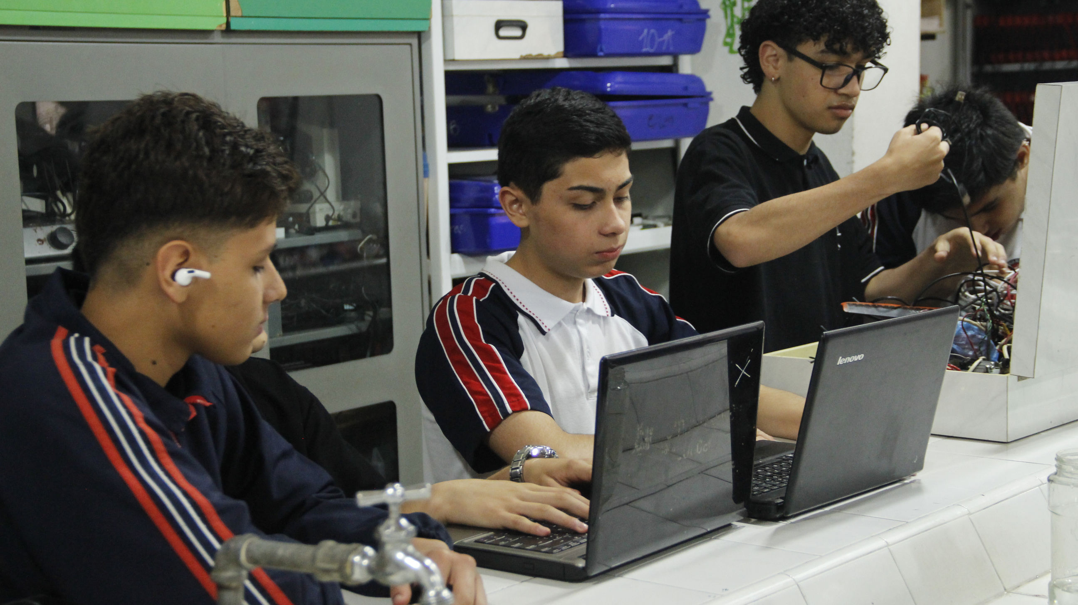
2.
MICROLECCIÓN SOBRE POLÍTICA

Slide 8

¿CUÁL ES EL PROBLEMA?
40%
Tránsito efectivo en el sistema educativo hasta grado 11
4 de cada 10 niños de primer grado llegan a grado 11
35%
Lograr
Aprendizajes Suficientes – nivel 3 y 4 Saber 11
4 de 10 jóvenes del sector oficial logran obtener aprendizajes suficientes para desarrollar su proyecto de vida
25,7%
Sin decisiones inmediatas
Lo que equivale a 3,2 millones de
jóvenes, de los cuales, 67% son mujeres.
Colombia es el segundo entre los países de la OCDE con la mayor tasa de “ninis” Octubre 2022
Fuente: Elaboración propia a partir de Datos Simat (2021) – Icfes (2021) – Dane (2024)

Slide 9
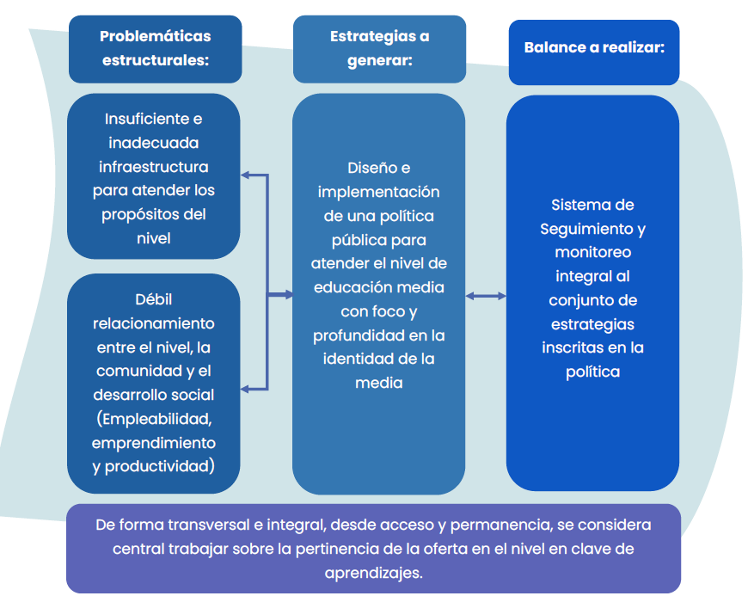
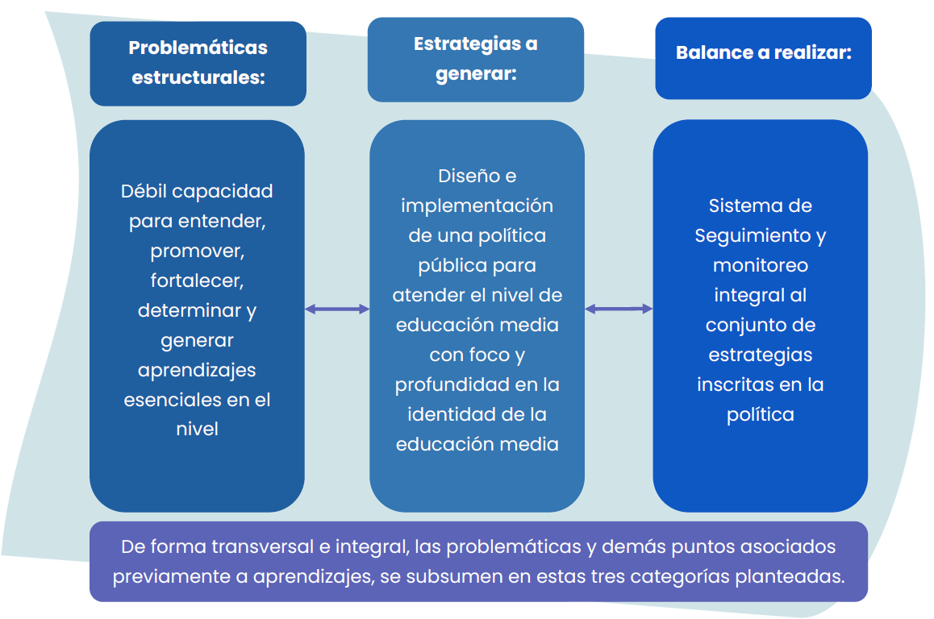
¿CUÁL ES EL PROBLEMA DESDE LO ESTRUCTURAL?
Fuente: Encuentro de Secretarias de Educación, 2024. Alianza para la Transformación de la Educación Media

Slide 10
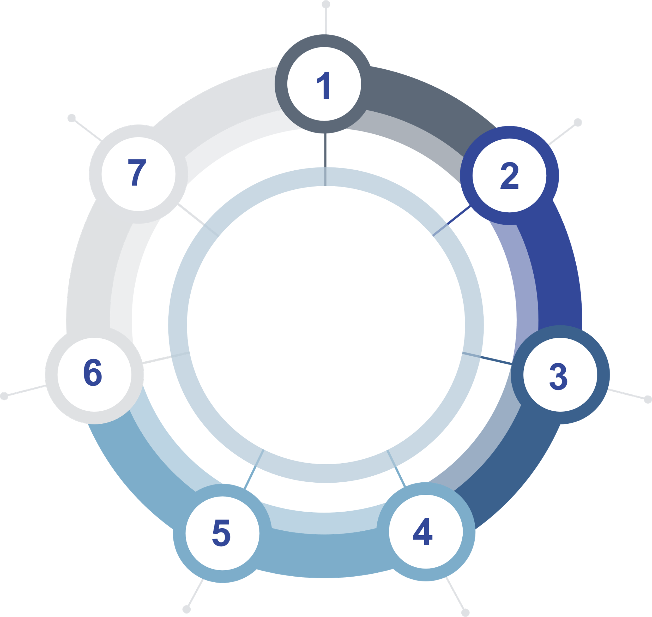
COMPONENTES DE LA POLÍTICA
Transformación pedagógica y curricular
Conecta el proyecto de vida del estudiante con las experiencias de aprendizaje en el Establecimiento Educativo. (Dispositivos y prácticas)
Gestión escolar
Compromiso político y comunicación
Re organización de tiempo escolar y gestión directiva para implementar la transformación de la educación media
Advocacy, y agenda política nacional y local. Estrategia de comunicación relevar el tema
¿Qué necesita ser hecho?
Seguimiento y evaluación
Formación de docentes y directivos
Seguimiento Trayectoria y aprendizajes y estudios para medir madurez de la política
Diseño e implementación del plan de formación docente con foco en educación media
.
Capacidad institucional de SE
Transición efectiva a la Educación Media
  Formación y apoyo en la planeación del equipo calidad, cobertura, planeación, Ins y vigilancia
  Gestión de recursos (Humanos, financieros, físicos, otros)
Procesos de planeación y gestión de la cobertura (Acceso y Permanencia) con foco de 9º a 11º

Slide 11
FUNDAMENTOS Y PILARES
Proyecto de vida
01
  Trayectoria y permanencia
  Protagonismo juvenil*
  Pilares de la educación (UNESCO) Aprender a
  Ser, Hacer, Saber y Convivir
Fundamentos
02
  Aprendizajes esenciales
  Bienestar Socioemocional
  Bienestar físico
Pilares del modelo
03
Dispositivos metodológicos
  Proyecto de vida
  Acogida
  Servicio Social Estudiantil Obligatorio
Notes:
10

Slide 12
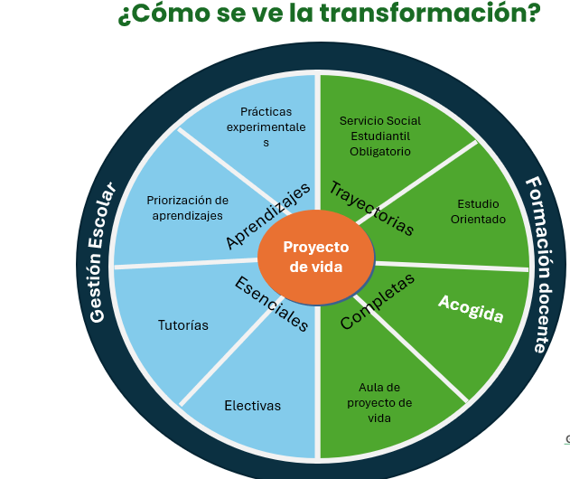

Slide 13
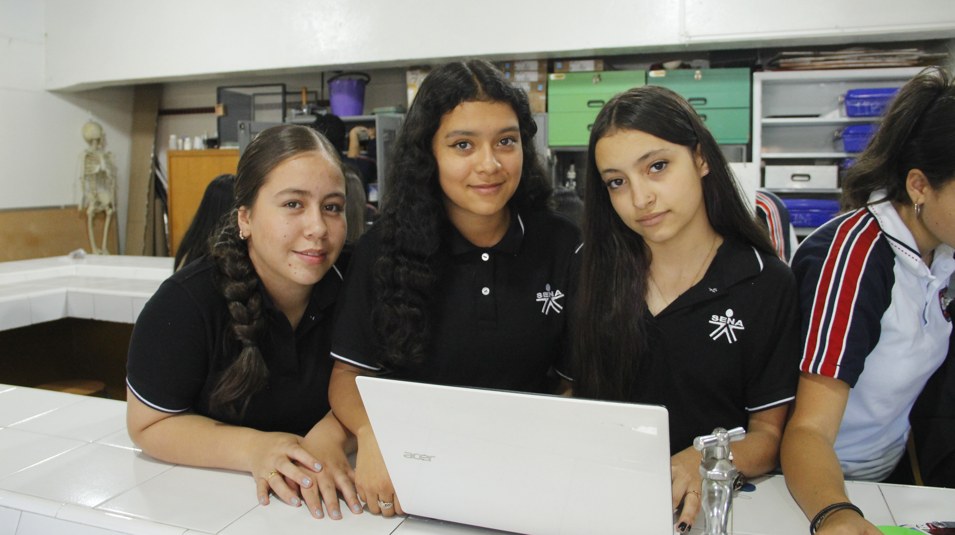
3.
RESULTADOS PRUEBAS SABER

Slide 14
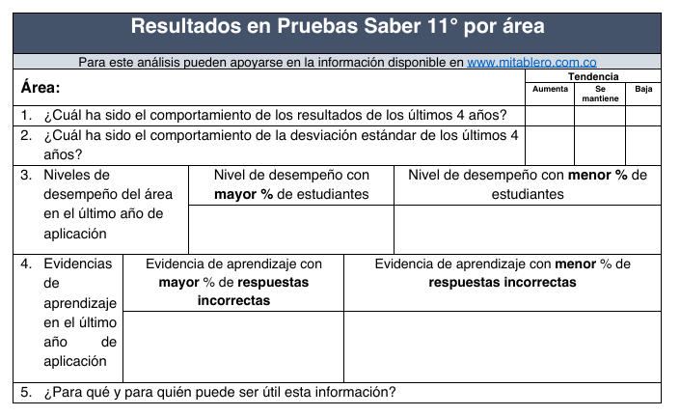

Slide 15
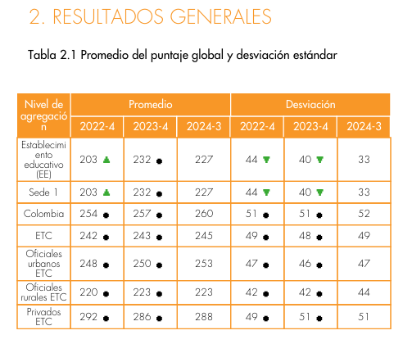

Slide 16
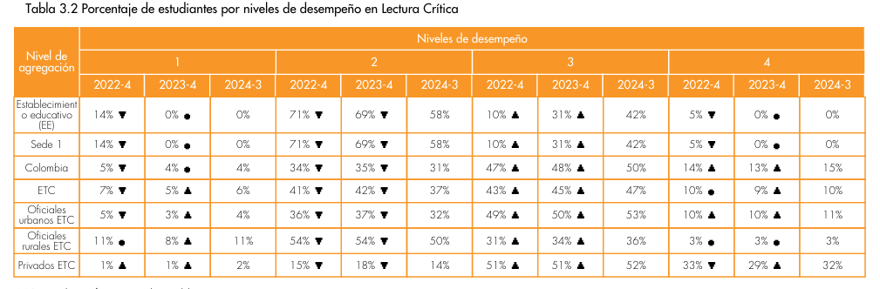
REVISEMOS RESULTADOS

Slide 17
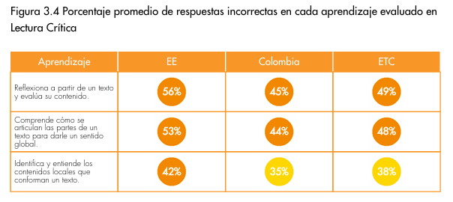

Slide 18
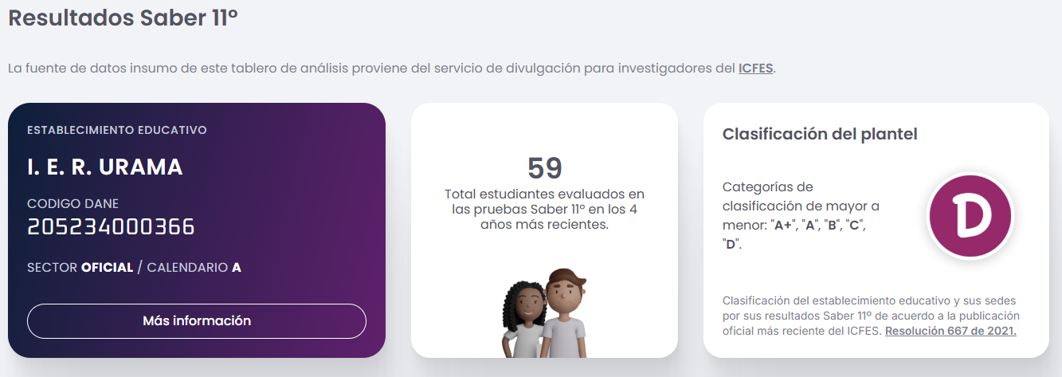
REVISEMOS RESULTADOS

Slide 19
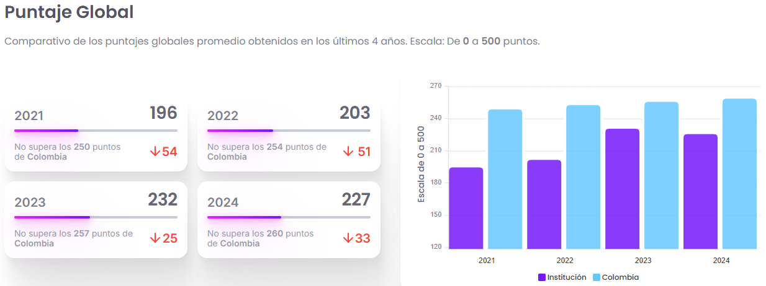

Slide 20
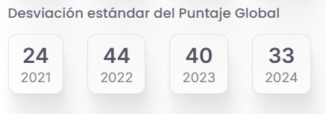

Slide 21
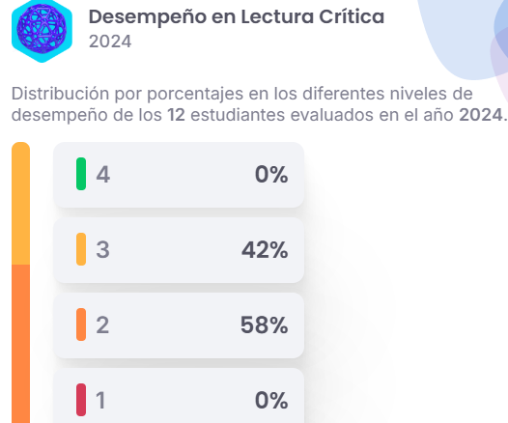

Slide 22
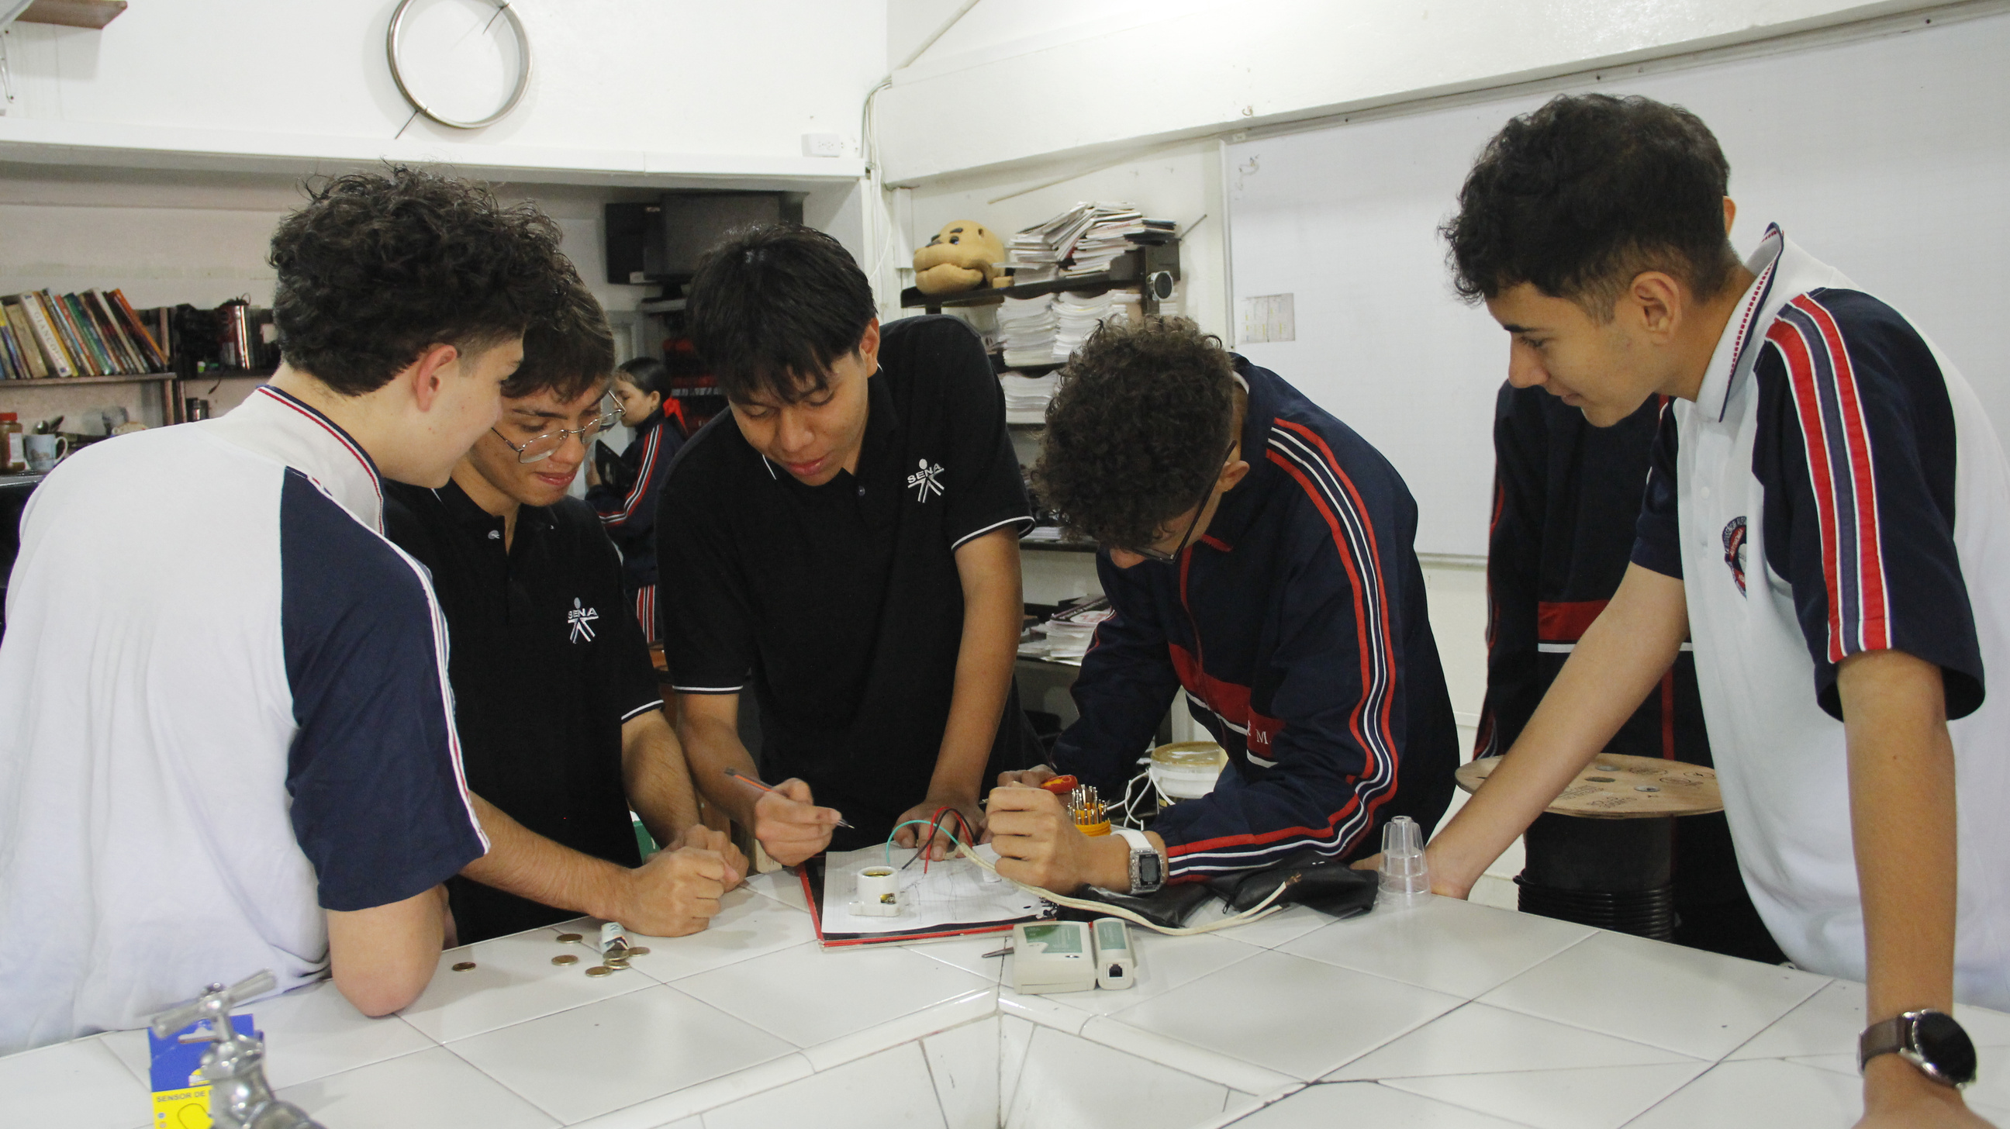
4.
APRENDIZAJES ESENCIALES
Documentos curriculares y pedagógicos

Slide 23
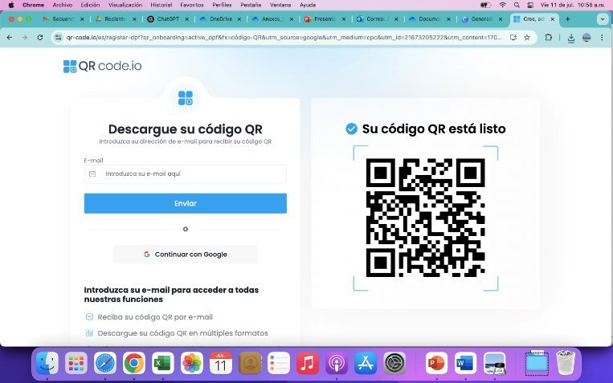
APRENDIZAJES ESENCIALES
Documentos curriculares y pedagógicos
Documentos Propuesta Pedagógica

Slide 24
APRENDIZAJES ESENCIALES
Orientaciones pedagógicas y didácticas para el área
  Revisen las marcas tipográficas (subtítulos y negritas) y elaboren un esquema del documento de orientaciones pedagógicas y didácticas.
  Lean el aparatado Marco instruccional y orientaciones pedagógicas.
Matriz de Aprendizajes esenciales
  Revisen los encabezados de la tabla de aprendizajes esenciales.
  Revisen los encabezados de la tabla de cruce con referentes.
  Seleccionen un grado y un aprendizaje.
Escriban un párrafo para explicarle a un colega cómo se puede usar una de las estrategias sugeridas en el documento de orientaciones pedagógicas para trabajar en el aula el aprendizaje seleccionado.

Slide 25
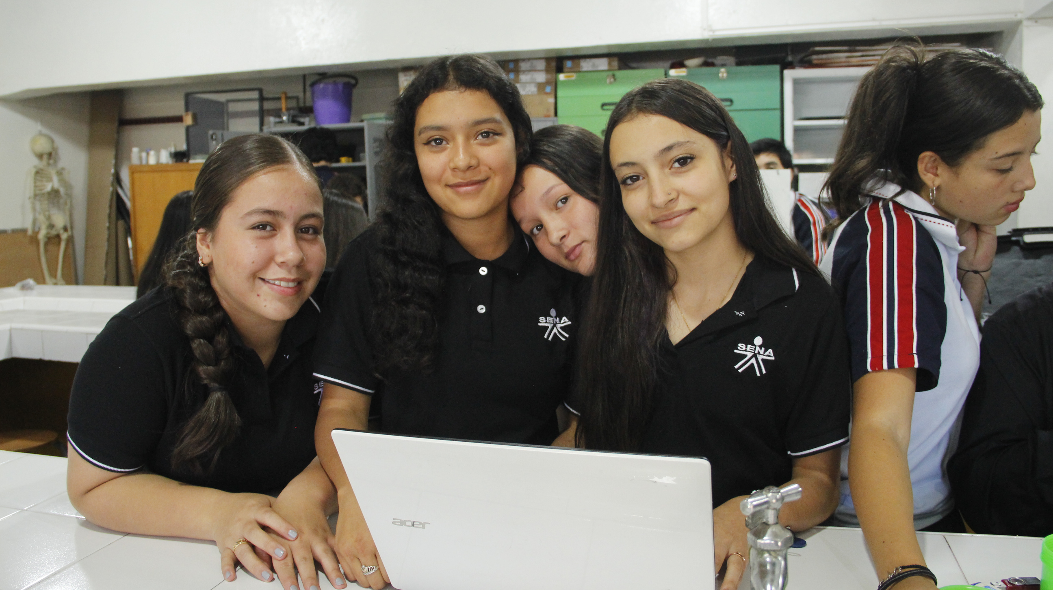
5.
Dispositivo de acogida

Slide 26
Mensajes fuerza
1. Acoger es abrir la puerta al proyecto de vida de cada joven.
La Acogida no es un acto simbólico: es el inicio de un camino que permite a las y los estudiantes conectar con lo que sueñan y desean construir.
“Se concibe la Acogida como ‘la puerta de entrada a esta forma innovadora de concebir la educación y transformar la escuela para crear las condiciones imprescindibles para llevar a cabo su tarea más importante: el Proyecto de Vida de los estudiantes’.” (p. 8)
2. El proyecto de vida es el eje que articula el aprendizaje con el sentido.
No basta con enseñar contenidos; hay que construir caminos para que las y los jóvenes se pregunten quiénes quieren ser y cómo llegar allí.
El proyecto de vida se convierte en el centro de la experiencia formativa en la educación media y se construye a partir de la articulación de tres pilares de formación integral: los aprendizajes esenciales, el bienestar socio-emocional y el bienestar físico.” (p. 5)

Slide 27
Mensajes fuerza
3. La Acogida es tarea de todos: nadie puede quedarse al margen.
La transformación solo ocurre cuando docentes, directivos, estudiantes y familias asumen sus roles como corresponsables del bienestar y la permanencia.
“En el proceso de Acogida intervienen los jóvenes, los docentes, los directivos y las familias, cada uno con un rol específico.” (p. 10)
4. Acoger no es un momento, es una práctica que se renueva todo el tiempo.
Desde el saludo diario hasta las decisiones curriculares, cada gesto puede consolidar el sentido de pertenencia y permanencia.
“Iniciar el día con un saludo en la puerta del colegio o de su aula de clase es diferente a encontrarse con una revisión de uniforme. Nos sentimos acogidos en un lugar desde el momento en que llegamos.” (p. 16)

Slide 28
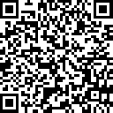
Mensajes fuerza
5. Escuchar lo que sueñan los jóvenes es una herramienta poderosa de transformación.
Cuando la escuela se alinea con sus intereses, se vuelve relevante, cercana y formadora de futuro.
“Uno de los primeros pasos para saber cómo motivar a los jóvenes a permanecer en la escuela es cuando se pregunta ¿qué es lo que les interesa aprender a los jóvenes? […] El proceso de Acogida es una alternativa para conocer los múltiples intereses de los jóvenes.” (p. 7)
¡Registra tus logros!

